Slide 1
도시공간정보학
QGIS 프로젝트
담당교수 이용창 교수님
201602455 김나경

Slide 2
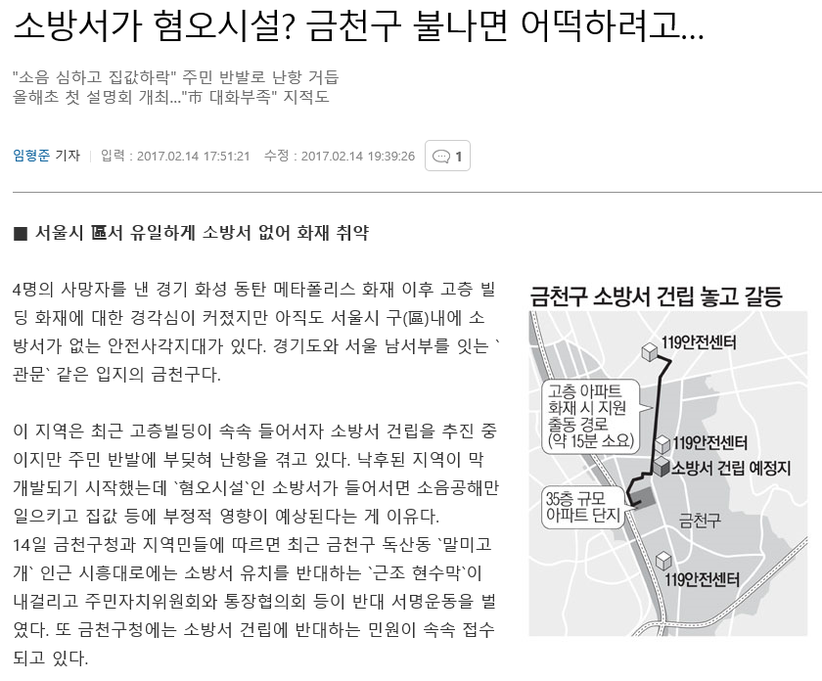
개요
-소방 방재 시설의 유무를 알고자 뉴스기사를 보던 중 17년도 매일경제 기사를 보았습니다.
-서울 25개 자치구 중 소방서가 없는 곳은 금천구가 유일하다고 합니다.
-사이렌소리가 소음공해를 일으켜 ‘혐오시설＇로 인식되었다는 이유입니다.
-이로 부터 약 2년 이 지난 현재 여전히 금천구에는 소방시설이 없는지, 없다면 서울의 소방 관할 구역은 어떻게 되는지, 소방차가 골든타임을 사수 할 도로가 충분히 조성되었는지 알아보고자 이 프로젝트를 진행하게 되었다.

Slide 3
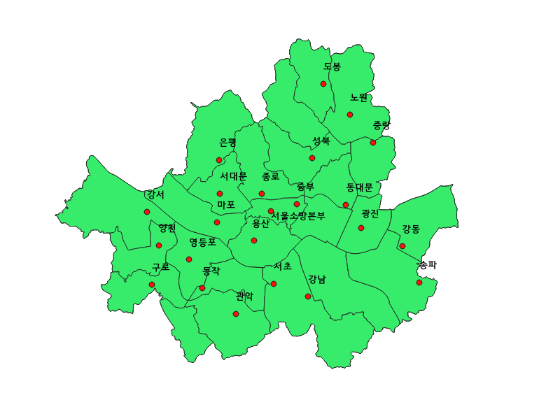
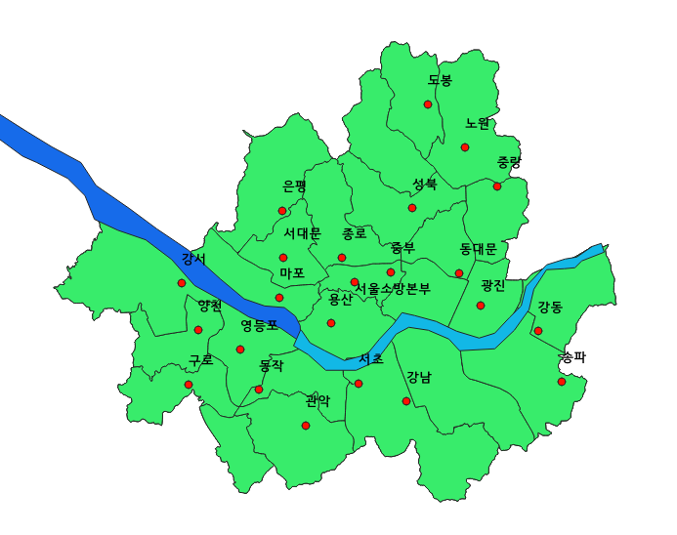
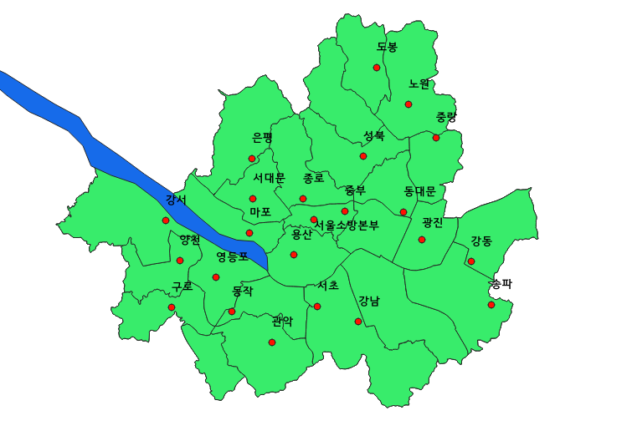
1. 서울 자치구 소방서
admin_sgg.shp 파일로 시군구 경계 위에 firestation 의 위치를 불러왔다.
(좌표계-EPSG:5174사용
-뒤에서 경도,위도 좌표를 EPSG:4186을 쓰기 때문)
2. 한강을 통해 서울을 한 눈에 알아보기 위해 han_river.shp을 불러 왔으나 한강의 서쪽데이터가 없었다.
3.한강의 서쪽데이터가 없어 한강 레이어를 새롭게 생성하여 추가했다. (hanriver_right)

Slide 4
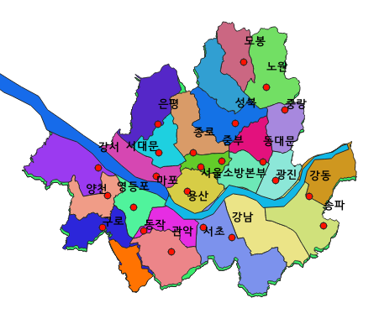
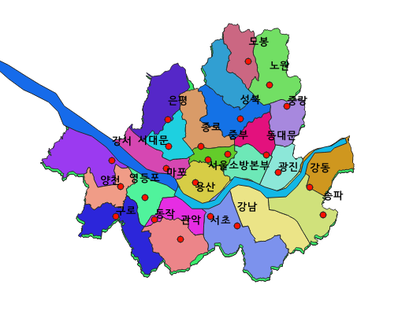
2.소방서 관할구역
소방서 23개의 관할구역을 색으로 구분해 보았다.
강북구와 성동구 역시 소방서 데이터가 없었다.
그러나 검색해 본 결과 강북구와 성동구에는 소방서가 있었고 따라서 서울 내 자치구 중 소방서가 없는 곳은 금천구가 유일 했다.
2. admin_sgg에서 금천구를 더 보기
쉽게 하기 위해 금천구의 레이어를 생성하여
소방 관할 구역 지도 위에 올렸다.

Slide 5
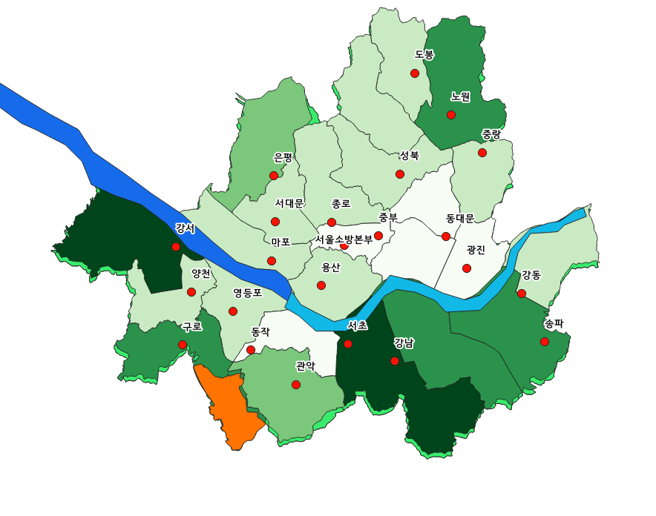
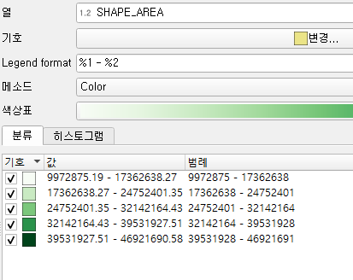
3. 소방 관할 구역 당 각 자치구의 면적
각 자치구에서 소방서가 담당하는 지역의 면적을 분류해 보았다.
금천구를 담당하는 구로 소방서의 관할 면적이 2번째로 큰 분류에 속한다는 것을 알 수 있다.
수치로 보았을 때에는 6번째로 관할 면적이 크다.

Slide 6
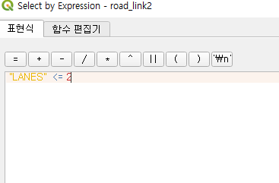
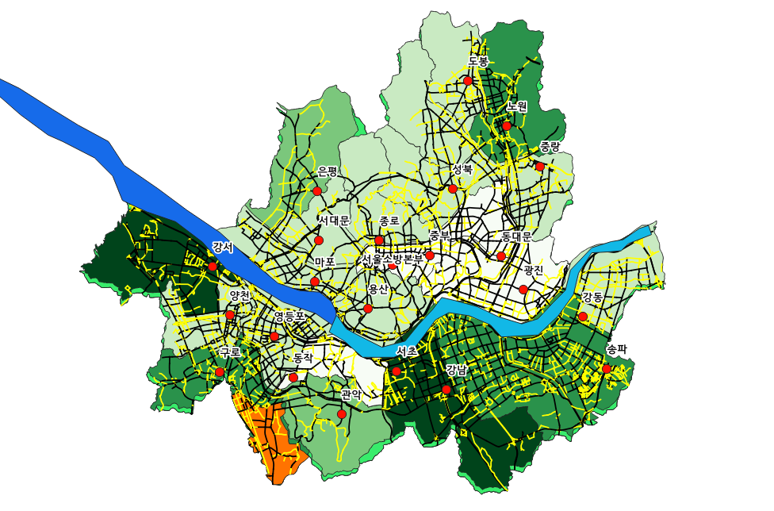
4. 2차선 이하의 도로 추출
1. 소방차 진입이 다소 어려운 협소 도로인 2차선 이하의 도로를 추출하였다. (노란색 선)

Slide 7
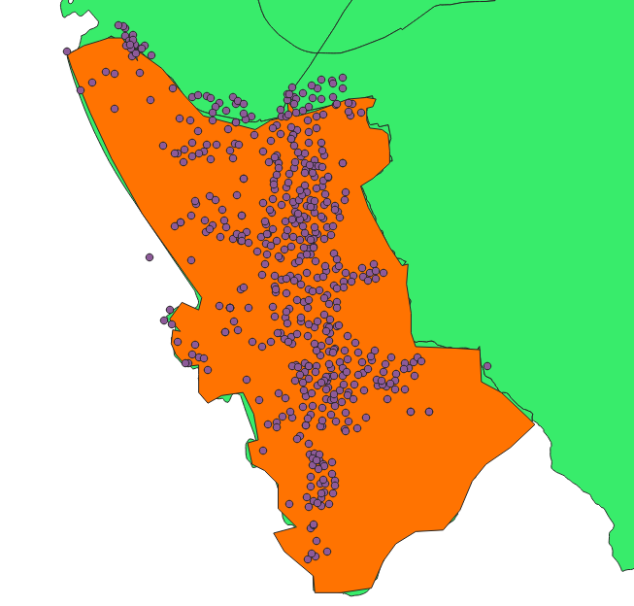
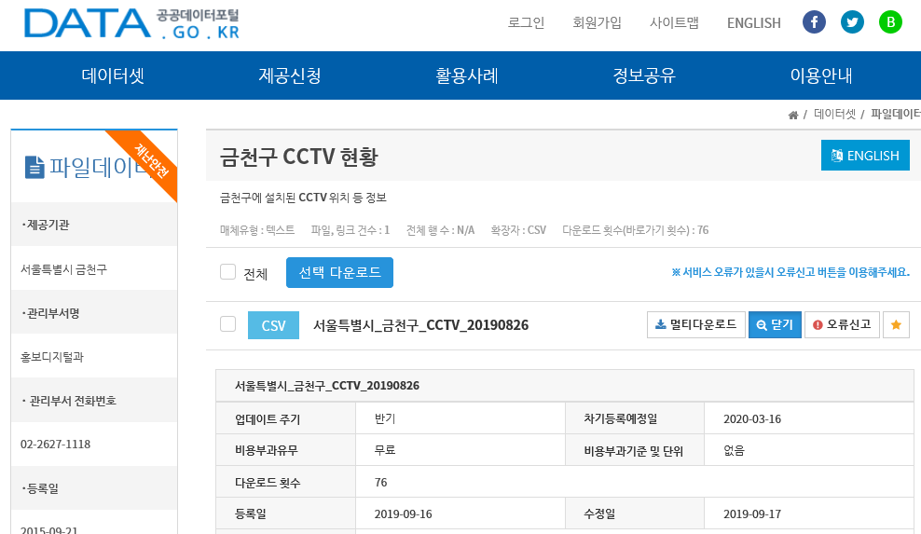
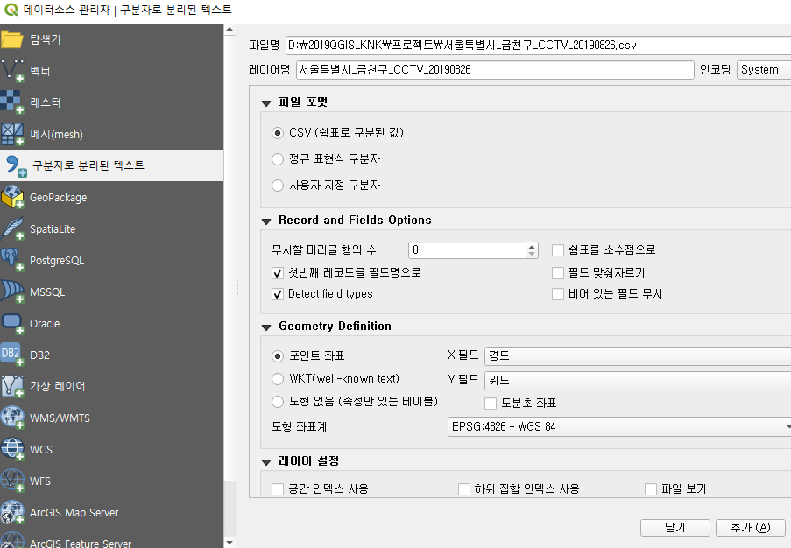
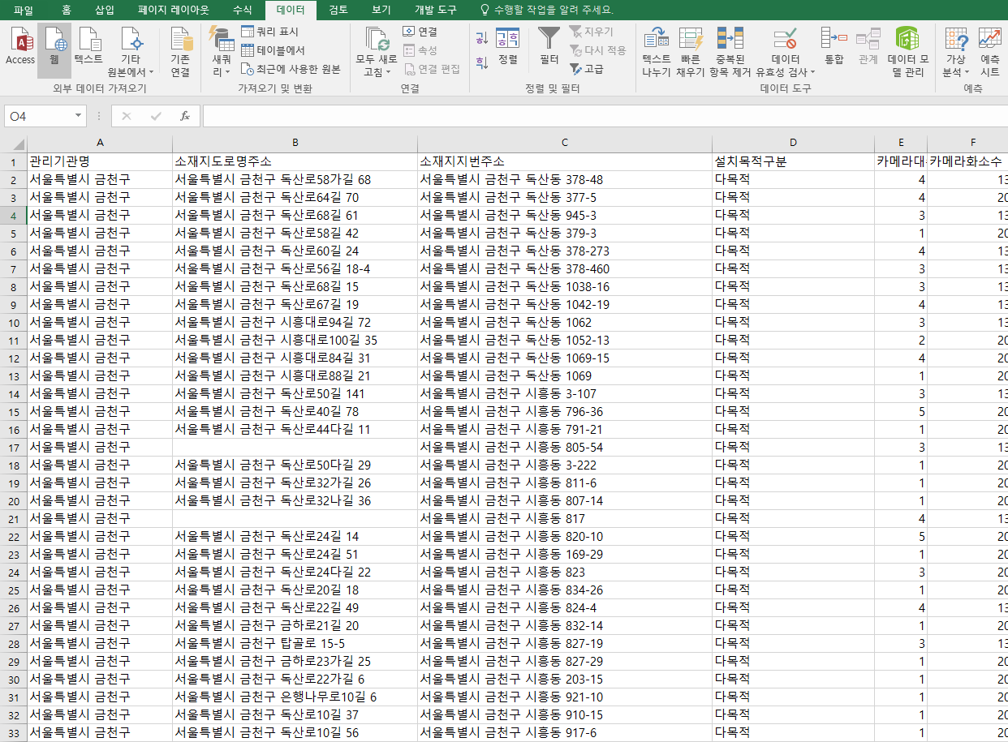
5.금천구CCTV현황
2. X필드를 경도로,Y필드를 위도로 하고 좌표계는 EPSG:4326으로 설정하여 추가
3. 금천구의 CCTV 현황
1.공공데이터포털에서 금천구 CCTV현황 파일 다운

Slide 8
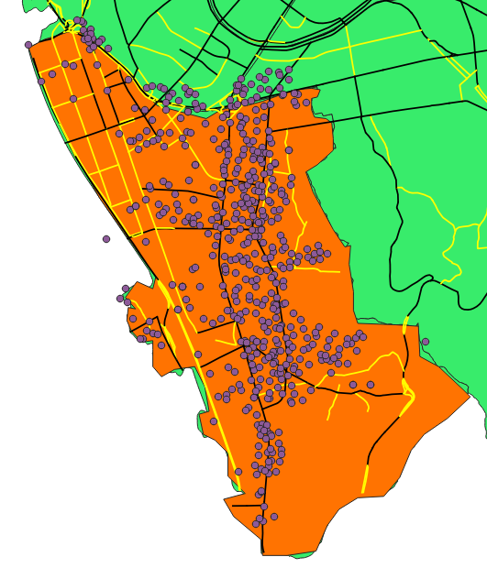
6. 2차로 이하의 도로에 CCTV현황 ‘결론’
결론:
CCTV가 설치되지 않은 2차로 이하의 도로에는 불법 주정차가 많을 것으로 예상되고 이는 소방차의 진입을 어렵게 하기 때문에 응급 시 골든 타임을 지키기 위해서는 CCTV의 추가적인 설치가 필요 하다.

Slide 9
감사합니다.
기사-https://www.mk.co.kr/news/society/view/2017/02/105452/
GIS분석기초1일차 자료
국가공간정보포털
공공데이터포털

